Slide 1








Slide 2




Slide 3
KHÁM PHÁ

Slide 4


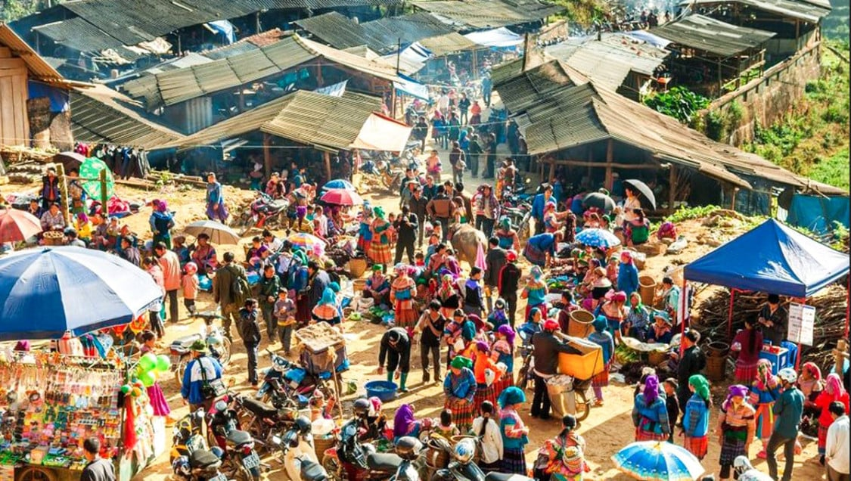
Hoạt động 3: Tìm hiểu về chợ phiên vùng cao

Slide 5
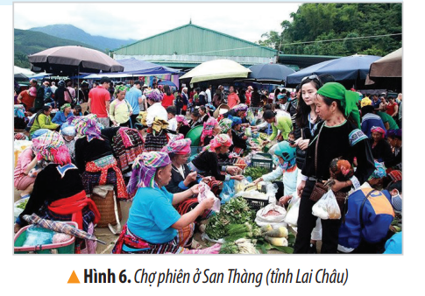
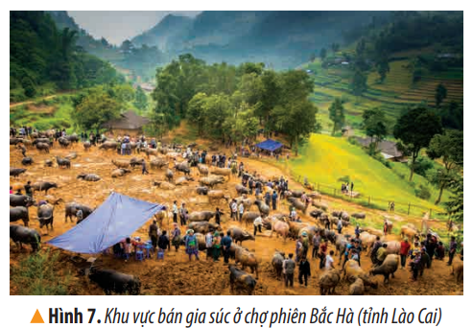
Quan sát hình 6 – 7, kết hợp đọc thông tin mục 3 và trả lời câu hỏi:
Chợ phiên họp vào thời gian nào?
Chợ phiên thường bán những gì?
Ngoài việc mua bán, trao đổi hàng hóa, người dân đến chợ phiên làm gì?

Slide 6
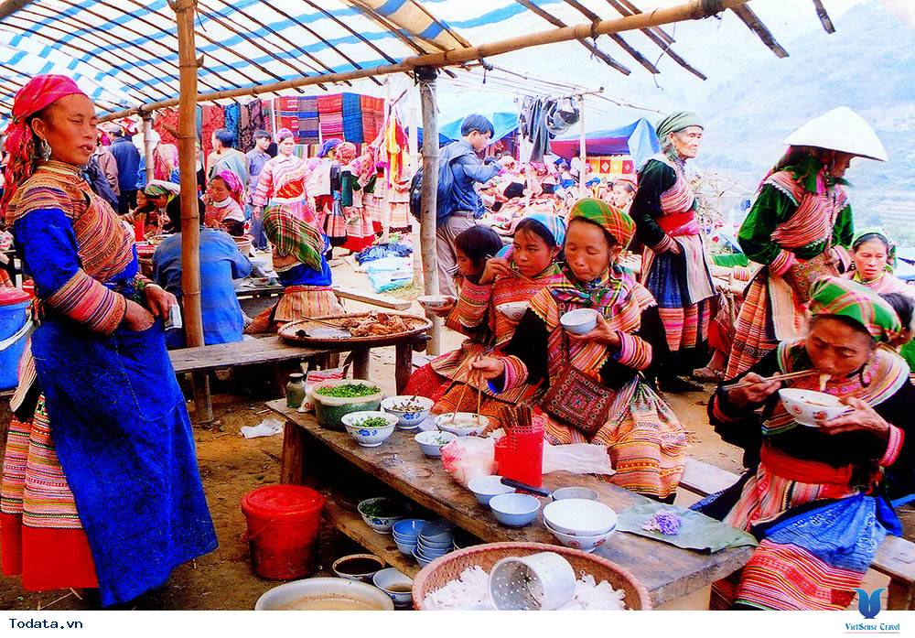
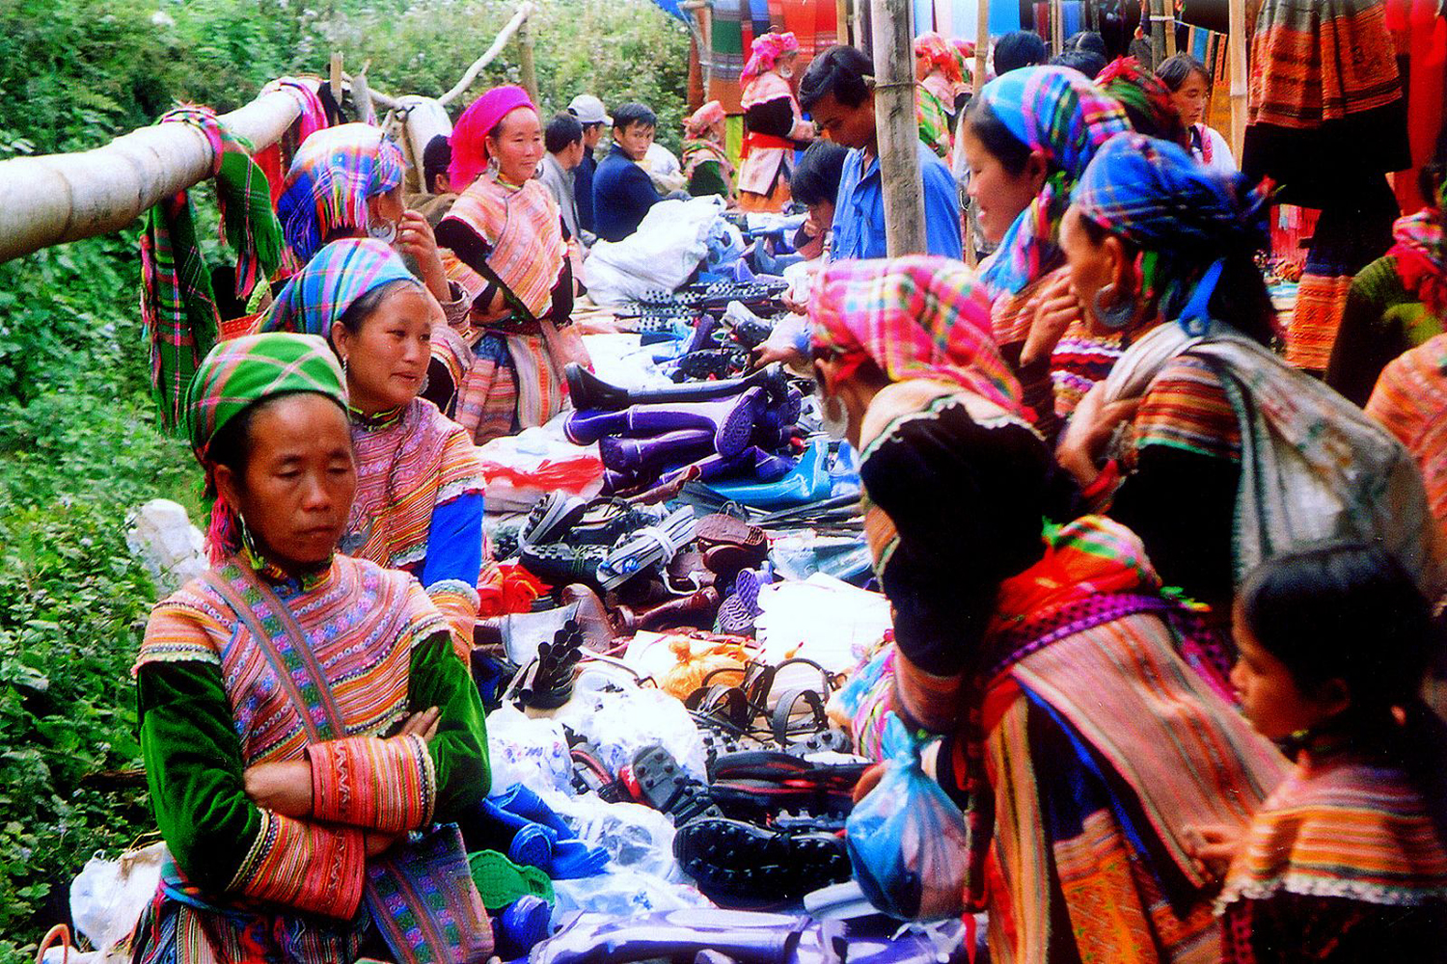
Chợ phiên ở vùng Trung du và miền núi Bắc Bộ thường họp vào những ngày nhất định.

Slide 7
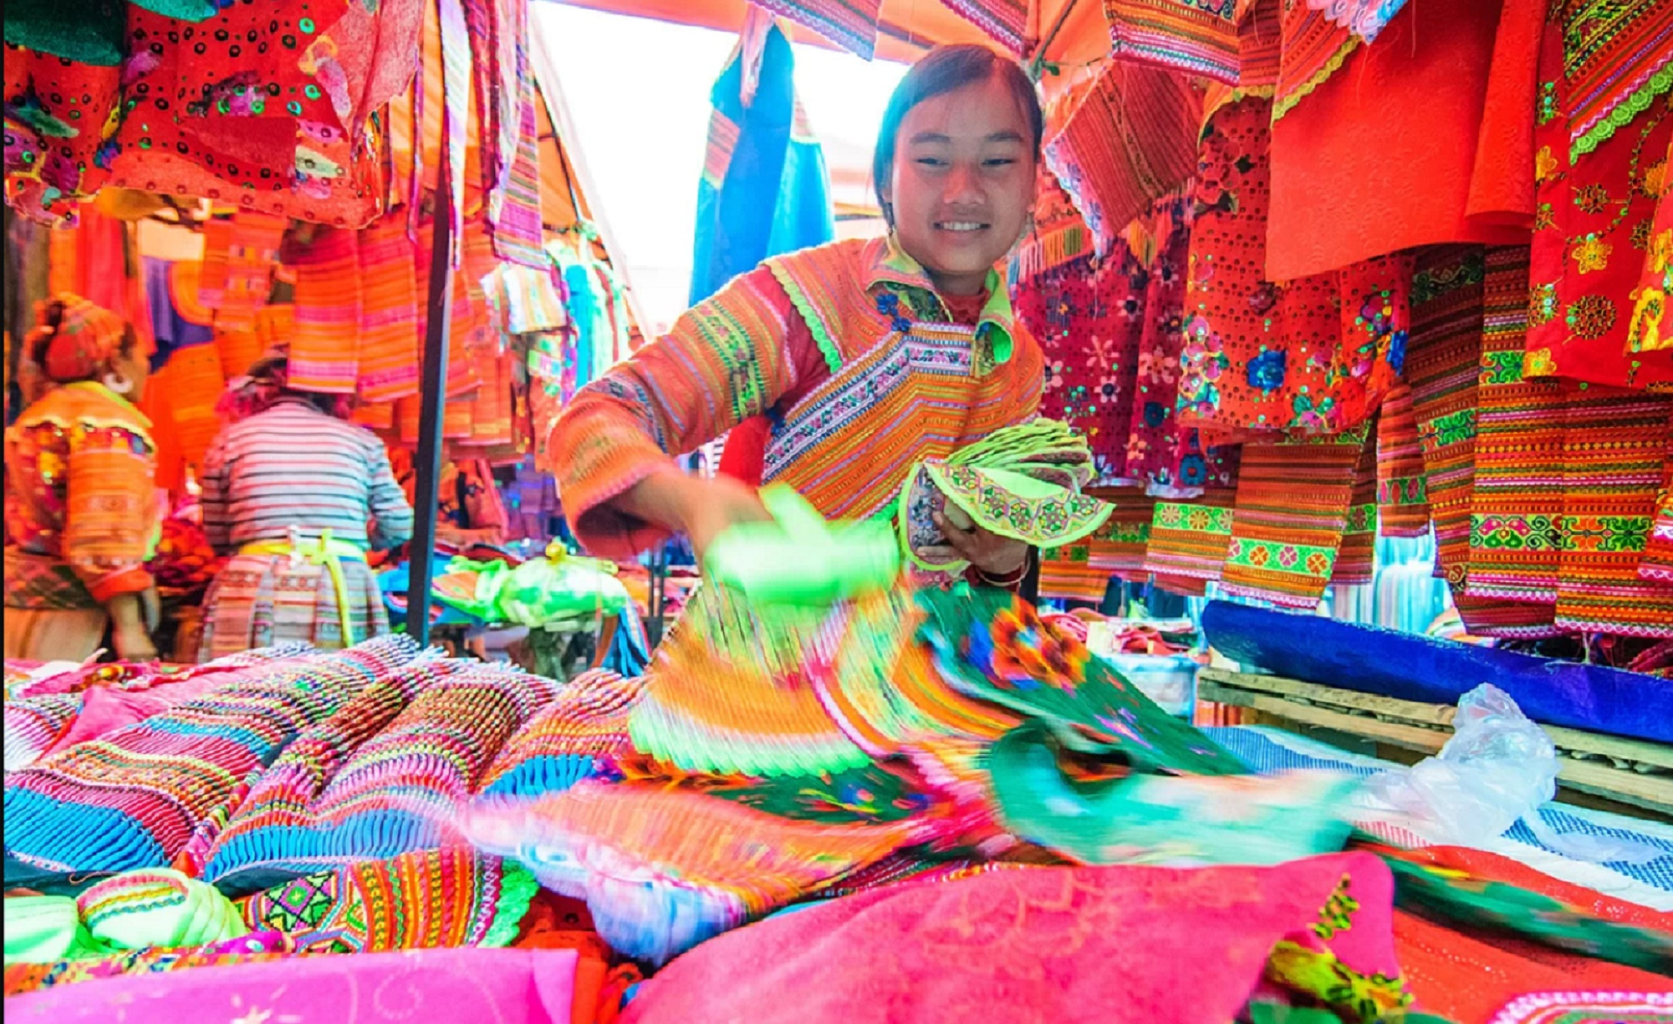
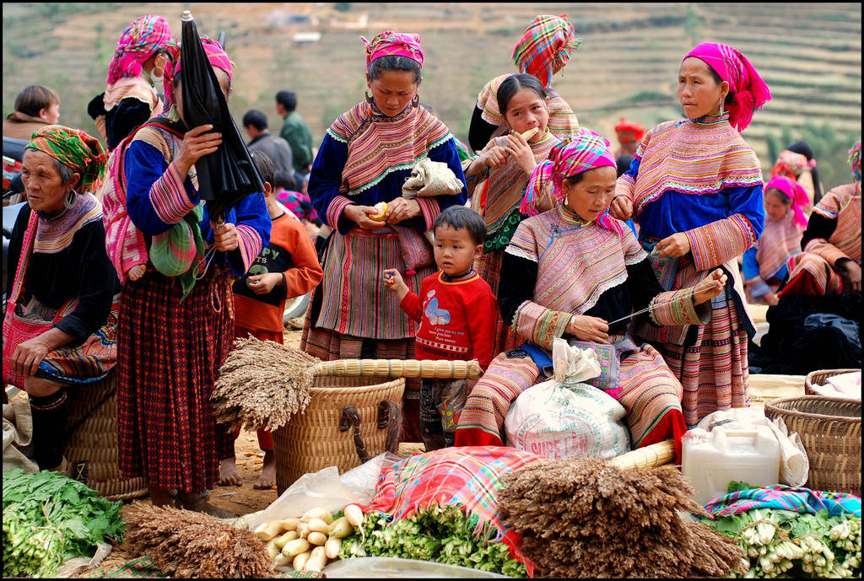
Hàng hoá phần lớn là những sản phẩm của người dân địa phương, nhiều nhất là hàng thổ cẩm, công cụ sản xuất, một số món ăn đặc trưng như: thắng cố, cơm lam,...

Slide 8
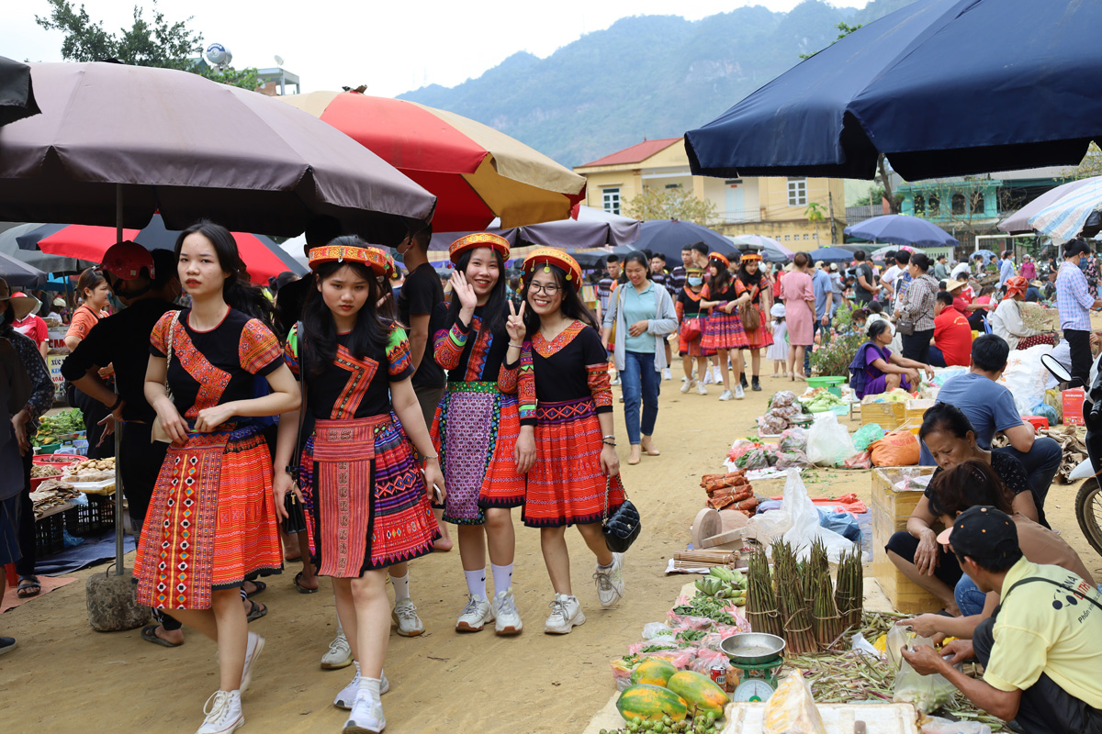
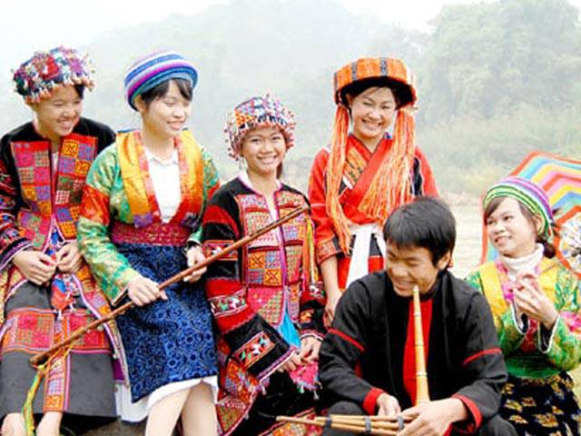
Chợ Phiên là nét văn hóa độc đáo của các dân tộc vùng Trung du và miền núi Bắc Bộ.
Là nơi mua bán, trao đổi hàng hóa và nơi giao lưu, gặp gỡ của mọi người, nơi kết bạn của các bạn thanh niên.

Slide 9
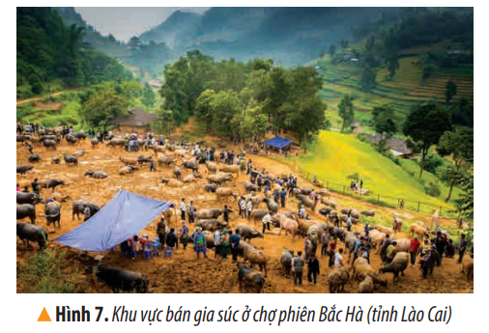
Quan sát hình 7 trang 31 và trả lời câu hỏi
Chợ phiên họp vào thời gian nào? Mô tả cảnh chợ phiên Bắc Hà (thời gian họp chợ, các mặt hàng mua bán, trao đổi
Điểm khác biệt của chợ phiên Bắc Hà so với chợ nơi em đang sống mà chợ mà em biết.

Slide 10
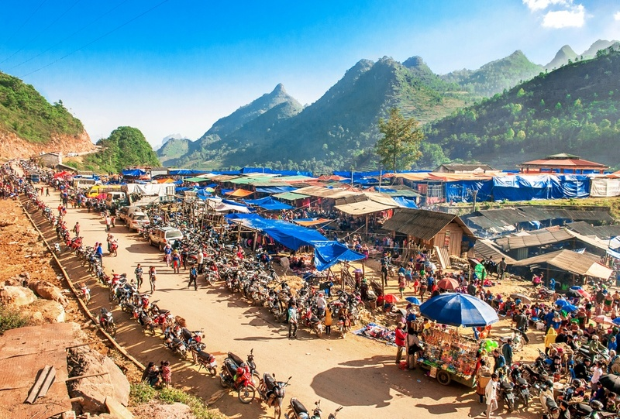
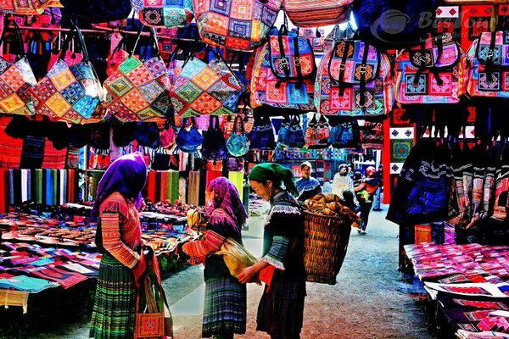
Chợ phiên Bắc Hà nổi tiếng ở vùng Tây Bắc, họp vào Chủ nhật hằng tuần.

Slide 11
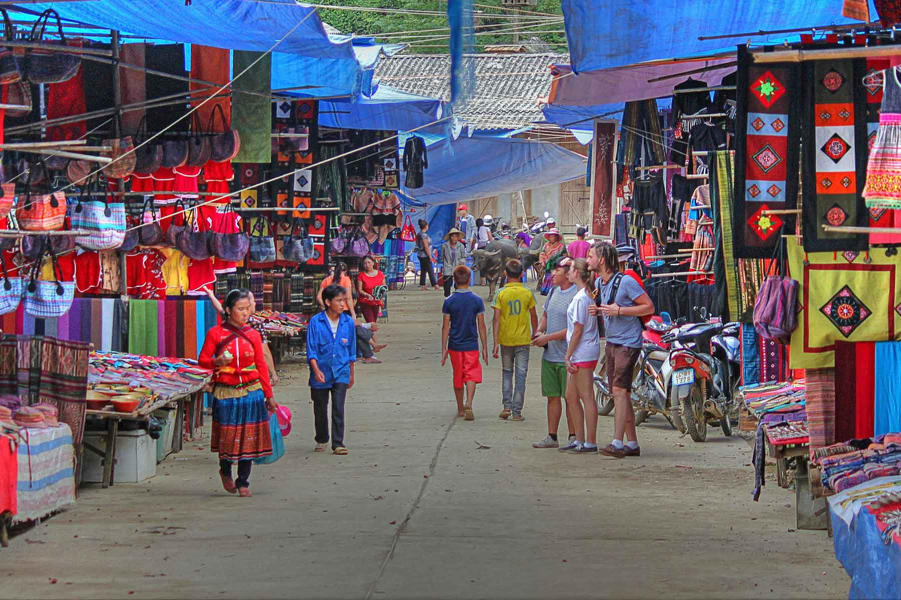
Chợ phiên Bắc Hà được đánh giá là chợ đẹp và hấp dẫn nhất Đông Nam Á. Hiện nay, nhiều du khách chọn chợ phiên Bắc Hà là điểm hẹn không thể thiếu khi đến Lào Cai.

Slide 12


Slide 13


